Slide 1
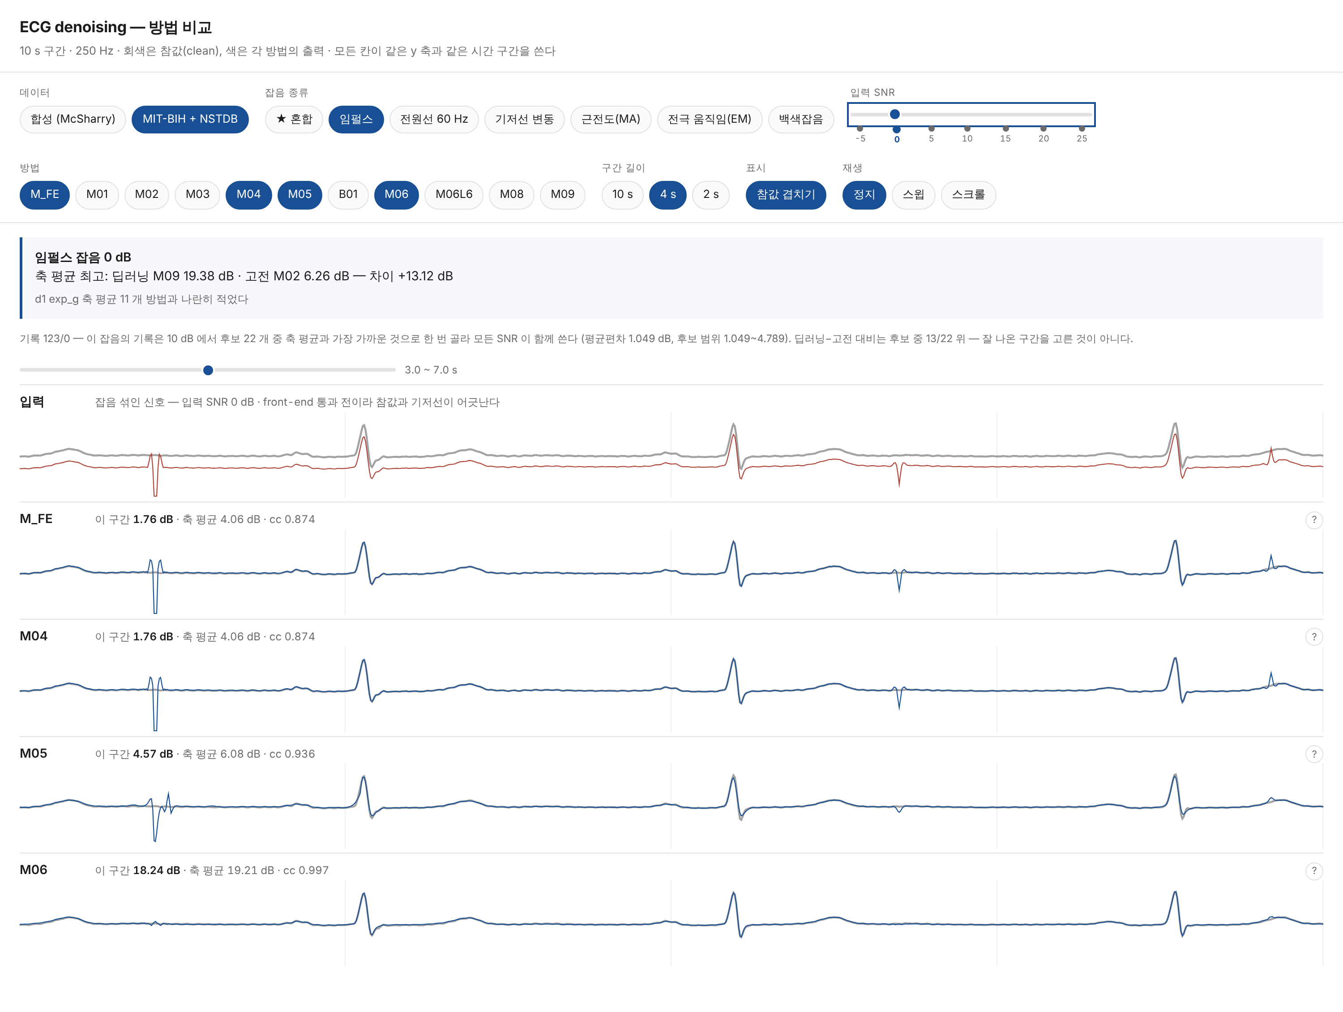
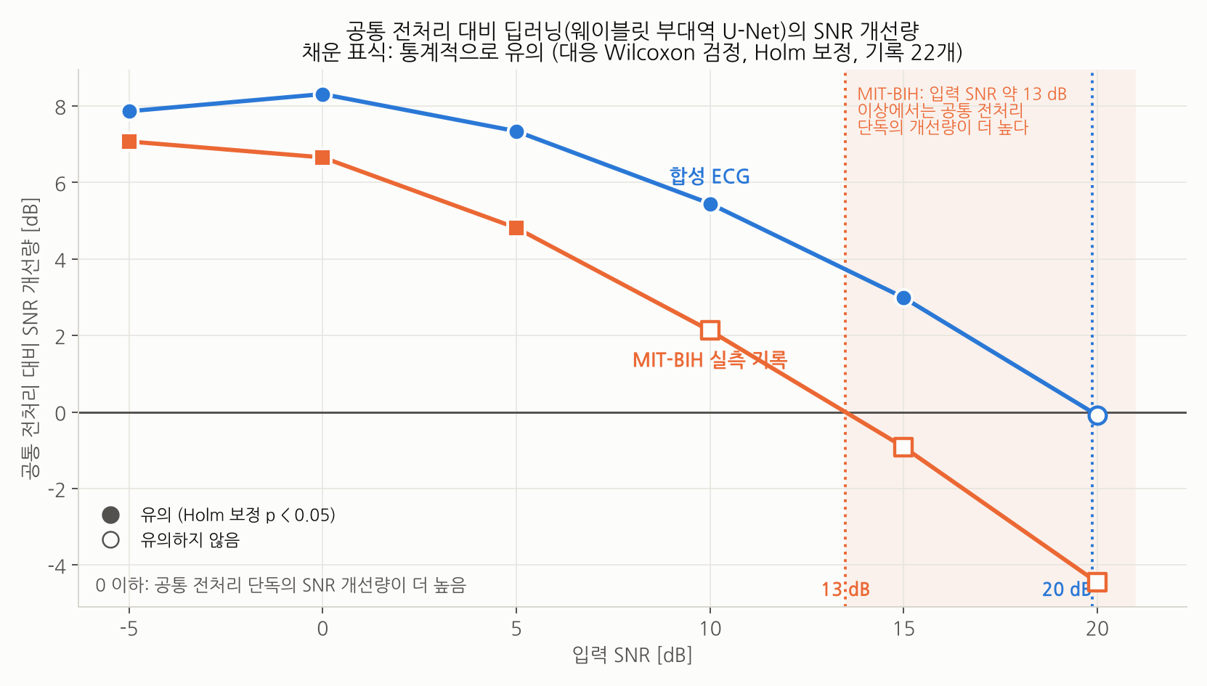
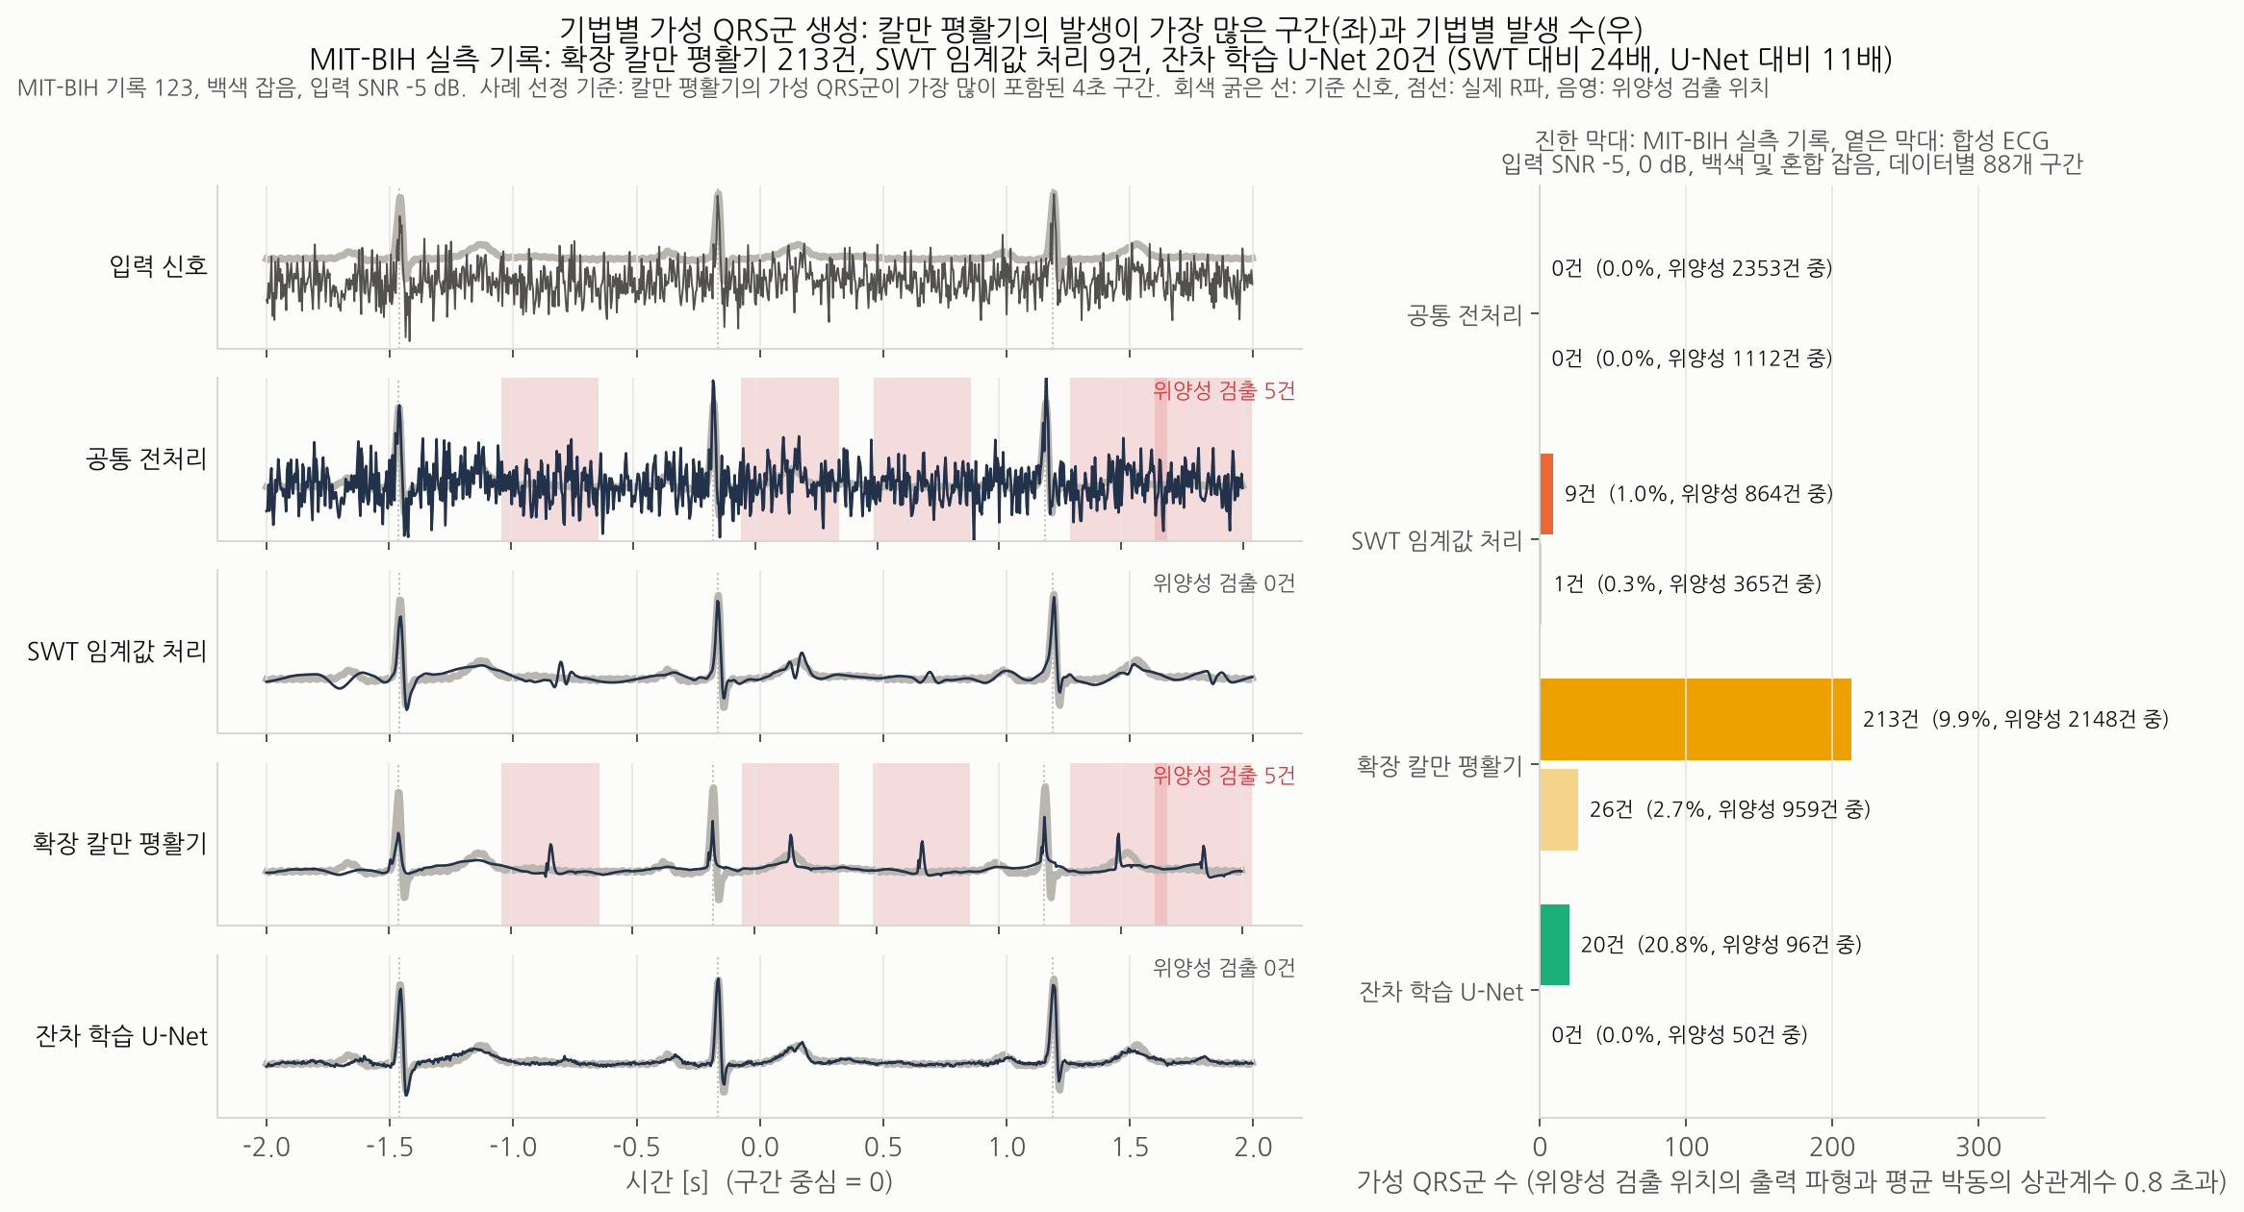
작품명 | 심전도 잡음 제거 기법의 정량적 비교 연구
학 과 | 전기정보공학과 조 원 | (입력) 지도교수 | (입력)
1. 작품 목표
자체 제작한 심전도(ECG) 취득 장치의 잔류 잡음을 파형을 보존하면서 줄이는 디지털 후처리 기법을 규명하는 것을 목표로 한다. 고전 필터, 웨이블릿 임계값 처리, 칼만 평활기, 딥러닝의 네 계열을 동일한 입력 · 전처리 · 평가 지표로 비교하여, 잡음 종류와 입력 SNR에 따른 적합 기법을 제시한다.
2. 작품 개요
입력 신호
잡음 7종
입력 SNR 7단계
(-5~25 dB)
공통 전처리
0.5~100 Hz 대역 제한
전원선 노치 필터
합성 ECG
MIT-BIH
실측 기록
자체 장치
AD8232
잡음 제거 기법(동일 입력)
고전 필터
웨이블릿
임계값 처리
칼만 평활기
딥러닝
이상적 상한
평가(동일 지표)
지표 4범주
가성 파형
생성 검증
① 비교 체계: 공통 전처리(0.5~100 Hz 대역통과 필터, 전원선 잡음 검출 시 노치 필터) 뒤 네 계열 기법과 이상적 상한(기준 신호를 아는 최적 필터)을 잡음 7종 · 입력 SNR 7단계에서 동일 지표 4범주로 비교
② 조건별 비교: 합성 ECG와 MIT-BIH 실측 기록에서 입력 SNR · 잡음 종류별 적합 기법 분석 [그림 2]
③ 안전성 검증: 박동 삭제 구간의 가성 파형 생성과 위양성 검출 위치의 가성 QRS군 생성 측정 [그림 3]
④ 딥러닝 개선: 구조 · 규모 · 학습 기법 · 학습 목표 변경을 동일 시드 대응 비교로 검정
⑤ 실시간 시연: 저장 신호 재생 비교 화면과 실시간 처리 화면 [그림 1]
응용 분야: 저가형 · 착용형 심전도 취득 장치의 신호 후처리 연구, 생체신호 잡음 제거 기법의 평가 방법론(임상 진단 용도 아님)
3. 작품 내용 및 이미지
[그림 1] 시연 화면(저장 신호 재생 비교 모드)
[그림 2] 딥러닝이 공통 전처리보다 높은 SNR 개선량을 보인 입력 SNR 범위(MIT-BIH, 약 13 dB 이하)
[그림 3] 칼만 평활기의 가성 QRS군 생성(213건)
딥러닝은 입력 SNR 약 13 dB 미만에서 공통 전처리보다 높았으나 그 이상에서는 공통 전처리 단독이 더 높아, 기법의 우열은 잡음 조건에 따라 달라졌다[그림 2]. 칼만 평활기는 위양성 검출 위치에서 박동 형태의 가성 QRS군을 생성하였다(SWT 대비 약 24배)[그림 3]. 딥러닝 개선 시도 중 성능 향상은 무잡음 입력 보존 손실과 SNR 조건화(FiLM, 실제 입력 SNR 사용)에서만 확인되었다(p_{Holm} < 0.05). 실측 적용을 위해 추정 SNR 기반 조건화와 자체 장치 데이터 검증이 남아 있다.

